Slide 1
Jak se volí americký prezident

Slide 2
Sbor volitelů

Slide 3
Volební účast
Rok | Počet voličů (mil.) | Účast %
2012 | 240,957 | 58.6
2008 | 231,230 | 61.6
2004 | 220,377 | 55.5
2000 | 205,815 | 50.2
1996 | 196,928 | 49.0
1992 | 189,524 | 55.1

Slide 4
Volební právo
V době prvních prezidentských voleb v roce 1789 mohlo volit jenom 6% populace. Jednalo se o bílé muže, vlastníky.
XV. dodatek Ústavy USA dal právo volit bývalým otrokům v roce 1870;
Indiáni získali hlasovací právo podle zákona přijatého Kongresem v roce 1924;
Ženy získaly hlasovací právo ratifikací XIX. dodatku Ústavy USA v roce 1920.

Slide 5
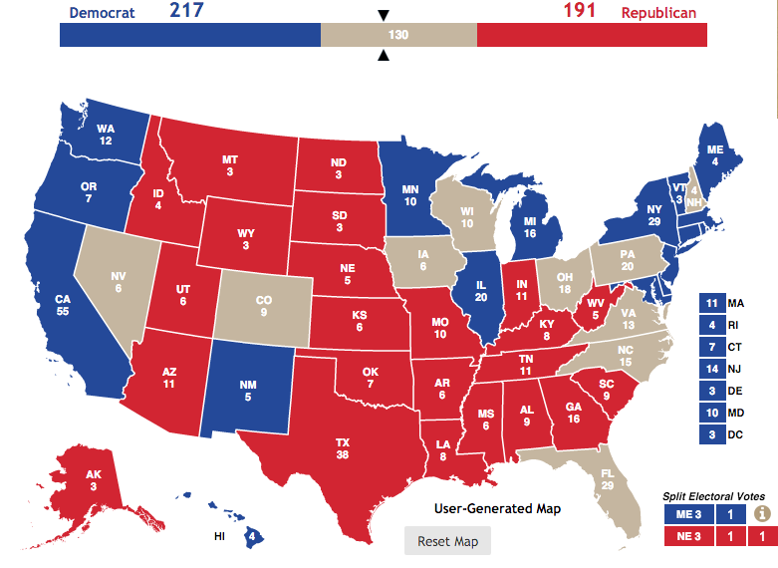
Swing State

